Slide 1
دانشگاه علمی – کاربردی واحد 11 فرهنگ و هنر
موضوع :
حاشیه نشینی و اسکان غیررسمی
استاد :
دکتر مومنی
دانشجو :
سعیده سادات پرپنجی

Slide 2
کلانشهرها و مسائل پیش رو
اگرچه پیدایش کلانشهرها در کشورهای صنعتی و شهرهایی چون لندن و نیویورک اتفاق افتاده، ولی در حال حاضر عمده کلانشهرهای جهان در کشورهای در حال توسعه در آسیا، افریقا و امریکای لاتین واقع شده اند.
در ارتباط با چالشهاي پيش روي کلانشهرها مطالعات گسترده اي تا به امروز صورت پذيرفته است. در مطالعه اي که در طي سالهاي 2007 و 2008 با استفاده از پرسشنامه، مشاهدات شخصي و مصاحبه ها در هفت شهر هنگ کنگ، توکيو، سئول، استانبول، لندن، نيويورک و لاگوس انجام شده است، تلاش گرديده که مهمترين مشکلات پيش ِروي کلانشهرها به خصوص از ديدگاه مديريت شهري جستجو و مشخص گردد.
(FIG Commission3, 2010)

Slide 3
نتایج حاصل از تحقیق مورد اشاره نشان مي دهد که سکونتگاههاي غيررسمي مشکل عمده کلانشهرها به خصوص در کشورهايي مي باشد که در آنها کنترلهاي مناسبی در امر توسعه، سياستهاي مسکن و سيستمهاي املاک صورت نگرفته و مدیریت کارایی در خصوص استفاده از زمین وجود ندارد.
تراکم ترافيکي یکی دیگر از مشکلات کلانشهرها بوده که به خصوص در شبکه های جاده اي ديده شده و ناشي از ميزان افزايش استفاده وسایط نقلیه از اين جاده ها می باشد. مشخصه اصلي ازدحام ترافیکی کاهش سرعت، افزايش زمان سفر و افزايش و طولاني شدن صف وسايط نقليه است.
مشکلات زيست محيطي و به خصوص آلودگي هوا از ديگر مشکلات عمده کلانشهرها بشمار مي روند.
در بسياري از کلانشهرها، مديريت شهري در اعمال کنترلهای لازم بر اجرای صحیح ضوابط و معیارها ناموفق بوده است.
و ...

Slide 4
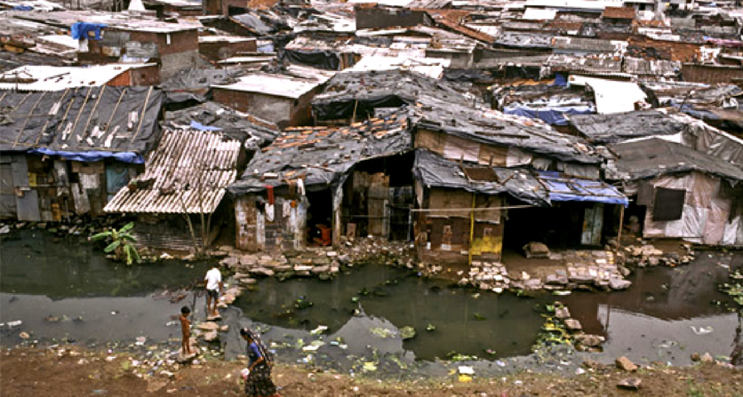
حاشيه نشيني و سکونتگاههای غیر رسمی

Slide 5
حركت به سوي جامعه شهري و توسعه شهرنشيني دو مسئله را همراه داشته است:
ايجاد شهرهاي جديد
گسترش سريع برخي از آنها
در كشور ايران پديده اسكان غير رسمي به طور مشهودي از دهه 1340 به بعد كه رشد شهرنشيني در اوج خود بوده نمايان گرديد.
طبق برخي برآوردها ميزان آن در حال افزايش است و طبق برخي برآوردها در حال حاضر حدود 5/3 ميليون حاشيه نشين در ايران وجود دارد.
به لحاظ جغرافيايي بيشترين سهم جمعيت اسكان غيررسمي در تهران و ديگر كلانشهرها ايران اسكان يافته اند كه عمدتاً از جمعيت مهاجر تشكيل شده اند.
زندگي حاشيه اي از يك سو مي تواند تهديدها و مسائلي براي نظام شهري ايجاد كند و از سوي ديگر زندگي حاشيه اي و در حاشيه ماندن مسائل و مشكلات عديده اي براي مناطق به دنبال داشته است.

Slide 6
تعاریف و مفاهیم مربوطه:
حاشیه: چارلز ابرامز حاشیه را به عنوان فرآیند تصرف نواحی شهری به قصد تهیه مسکن دانسته است.
حاشيه نشين: حاشيه نشينان كساني هستند كه به دليل بضاعت كم مالي با توجه به توان اقتصادي نتوانسته اند خود را با ساكنين متن حاشيه تطبيق دهند. اين عدم سازگاري اجتماعي سبب نفي آن ها به مناطقي است كه بتوانند زمينه جذب آن ها را فراهم كند.
حاشیه‌نشینی: حاشیه نشینی عبارت است از وضع زندگی تمام کسانی که در جامعه شهری ساکن هستند اما از نظر بهره گیری از امکانات و خدمات شهری در شرایط نامطلوبی به سر می برند.

Slide 7
علل پیدایش حاشیه‌نشینی:
درخصوص ایجاد پدیده حاشیه‌نشینی علل مختلفی می‌تواند مؤثر باشد ازجمله:
کمی درآمد سرپرستان خانوار، بالا بودن بهای زمین و هزینه ساخت‌وساز رسمی، گرانی اجاره‌بها و همچنین تفاوت قیمت تمام‌شده مسکن غیررسمی یا مسکن رسمی.
دافعه‌های مبدأ موجب گریز ساکنان آن از زادگاه‌های خویش و سرازیر شدن آن‌ها به سوی شهرها می‌شود و هزینه بالای زندگی شهری موجب به‌وجود آمدن کانون‌های حاشیه‌نشینی می‌شود.
دوری از روند بوروکراتیک: فرار از روند بوروکراتیک زندگی شهری یکی از پدیده‌هایی است که برعکس مهاجرت در حال انجام است.
قطعه‌بندی‌های بزرگ زمین که موجب افزایش قیمت زمین شده و امکان خرید توسط افراد کم‌درآمد و کم‌بضاعت گرفته می‌شود و به‌ناچار به مناطق حاشیه‌نشینی پناه می‌برند.
مهاجرت اعم از مهاجرت افراد در روستاها و شهرهای کوچک به شهرهای بزرگ و نیز مهاجرت افراد از هسته داخلی شهر به حواشی آن می‌باشد.

Slide 8
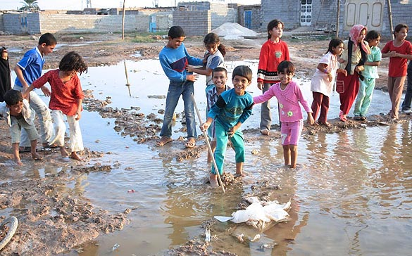
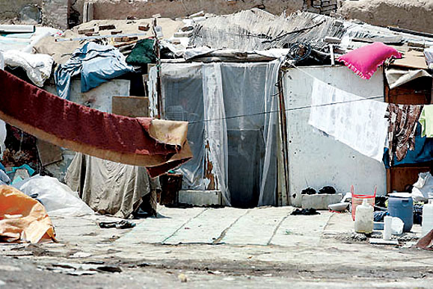
برخی ویژگی های زندگی حاشیه نشینی:
چهره نامطلوب شهری
پايين بودن سطح بهداشت عمومي و سلامتي رواني و جسمي
فقدان شغل مناسب و درآمد كافي
وجود خرده فرهنگ هاي خاص در اين مناطق
تراكم جمعيت
گستردگي فقر
فراواني مواد مخدر و آمار اعتياد
منبع و مركز انحرافات و كجروي هاي اجتماعي
آشوب های اجتماعی

Slide 9
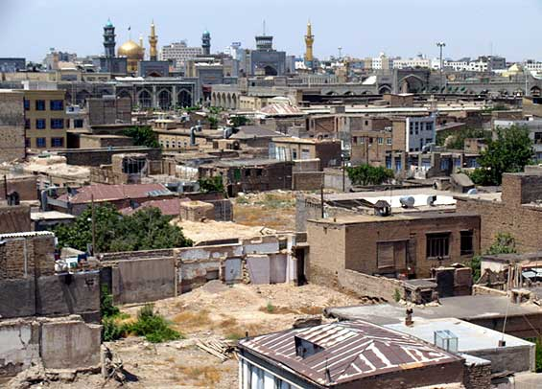
مهمترين مشكلات زندگي خانوادگي در محلات حاشيه نشين عبارت اند از:
بيكاري و نداشتن شغل دائم سرپرست خانوار؛
مشكل مالي و كمبود درآمد؛ نداشتن خانه و مسكن مناسب؛
محيط بد اجتماعي و فرهنگي اين محلات؛
عدم رسيدگي شهرداري؛
كمبود امكانات رفاهي و تفريحي براي فرزندان؛
انحرافات اجتماعي زياد از جمله اعتياد؛
نبود امنيت (به ويژه براي دختران)؛
و همچنين مواردي نظير آسفالت نبودن كوچه ها، كمبود بهداشت و سرپوش نبودن رودخانه ها و فاضلاب هاي محله، كمبود امكانات رفاهي، فرهنگي و آموزشي، عدم رسيدگي شهرداري به اين محلات، نداشتن آب لوله كشي، شلوغي محله ها، تراكم جمعيتي زياد، بافت روستايي چند قومي و فرهنگي بودن محله و ...

Slide 10
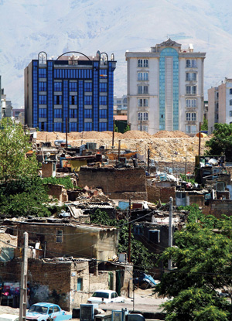
مراحل شکل گیری و تحول سکونتگاه های غیر رسمی در حاشیه جنوبی تهران:
تصرف / تملک زمین
برقراری پیوندهای اجتماعی و تجربه رشد سریع
رشد و انسجام نسبی اجتماعی و کالبدی
بلوغ نسبی و توقف رشد و تکثیر در سکونتگاههای پیرامونی

Slide 11
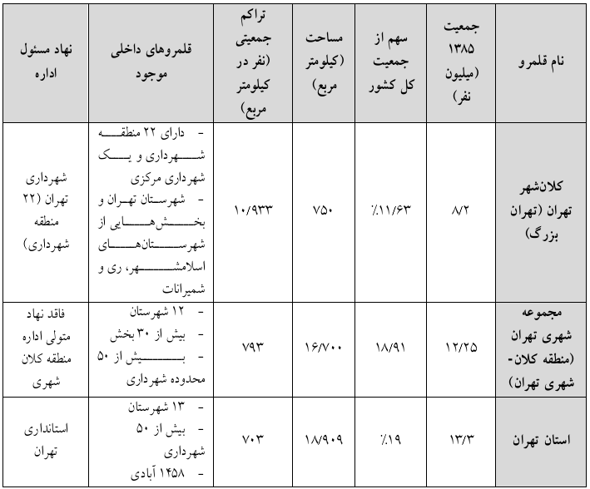
قلمروهای مختلف قابل تحلیل در ارتباط با شهر- منطقه تهران

Slide 12
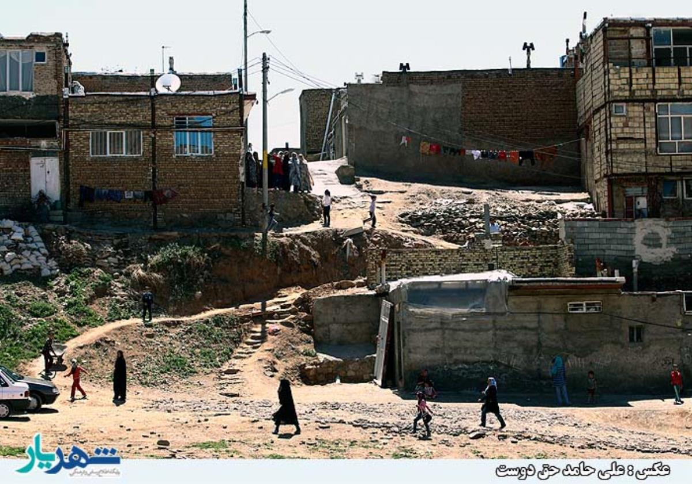
پیامدهای حاشیه نشینی
پیامدهای اجتماعی و فرهنگی
پیامدهای اجتماعی
پیامدهای فرهنگی
وجود خرده فرهنگ های خاص مناطق کوچک
منبع و مرکز انحرافات و کجروی های اجتماعی
آشوب های اجتماعی
فقدان شغل رسمی و درآمد کافی
اعتیاد
اخلال در فرآیند مشارکت

Slide 13
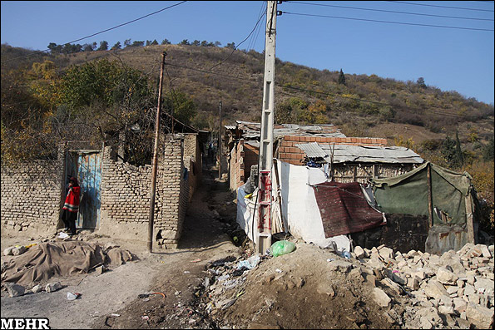
پیامدهای حاشیه نشینی
پیامدهای کالبدی- فضایی
سیمای نامطلوب
پایین بودن سطح بهداشت عمومی و سلامتی
افزایش تراکم جمعیت و ساختمان
ضعف امکانات آموزشی و رفاهی و پایین بودن
سطح سواد و تحصیلات
مسکن غیر قابل اطمینان در قبال حوادث طبیعی
پیامدهای سیاسی- امنیتی
تهدیدات و تبعات سیاسی
تهدیدات و تبعات امنیتی

Slide 14
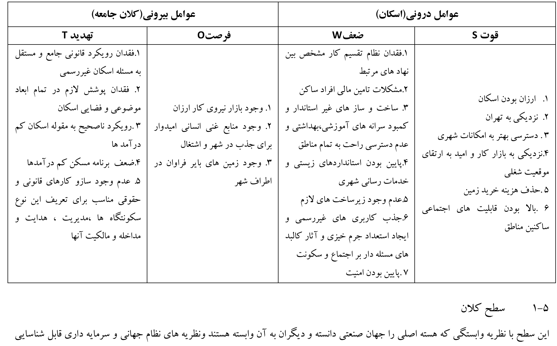
تحلیل موقعیت سکونتگاههای غیر رسمی شهر تهران به روش SWOT

Slide 15
راهکارهای پیشنهادی
1 - ارتقاء كيفيت سكونت از طريق اعطاي برخي امكانات و تسهيلات و سعي در تطبيق منازل و محلات با اصول و معيارهاي شهرسازي. سرمايه گذاري در اين مناطق بدون هيچگونه چشم داشت يا توجه به توجيه اقتصادي و درآمدزايي براي دستگاههاي مربوط از جمله شهردار يها صورت پذيرد.
2 - احداث معابر و گذرگاه هاي عادي و ويژه در اين مناطق كه امكان دسترسي آسان و فوري پليس و نيروهاي انتظامي و امنيتي و اكيپ هاي امداد مثل خودروهاي آتش نشاني و اورژانس و غيره را فراهم نمايد.
3 - ايجاد روشنايي كافي در كوچه ها و معابر. تجربه نشان داده كه در مكانهاي تاريك امكان ارتكاب جرم از جمله سرقت و جرح و قتل بيشتر از مكانهاي روشن است و وجود روشنايي كافي در اين مناطق خود عامل بازدارنده در ارتكاب جرايم ذكر شده خواهد بود.
4 - شناسايي اراذل و اوباش و مجرمان سابقه دار اين مناطق و تشكيل شناسنامه براي نامبردگان و تحت كنترل قرار دادن آنها از طريق احضارهاي اتفاقي به مراجع انتظامي.
5 - بالا بردن ضريب امنيتي مناطق ياد شده توسط مراجع انتظامي و امنيتي از طريق ايجاد كلانتريها و مراكز انتظامي ثابت و حضور مرتب گشت هاي سيار در محلات و معابر
6 - تعطيلي سريع مراكز صنفي فاقد مجوز و پروانه كسب و الزام آنها جهت اخذ مجوز و پروانه كسب و ساير مجوزهاي لازم و سپس نظارت كامل و دقيق نسبت به فعاليت مراكز ياد شده و برخورد قاطع با افراد متخلف توسط واحدهاي اماكن عمومي نيروي انتظامي

